Slide 1
第1章 移动应用开发技术基础入门
软件学院 · 刘俊男
2025年2月18日

Slide 2
学习目标/Target
了解1G~5G的通信技术，能够说出1G~5G技术的发展内容
掌握DevEco Studio开发环境的搭建步骤，能够独立搭建
Harmony开发环境
掌握编写简单OpenHarmony程序的步骤，能够编写一个Hello
World程序
掌握资源的管理与使用方式，能够灵活使用程序中的资源
掌握单元测试与Logcat的使用，能够完成对程序的调试

Slide 3


章节概述/ Summary
Harmony与Android是基于LiteOS与Linux平台开发的手机及平板电脑的操作系统，它们自问世以来，受到了前所未有的关注，并迅速成为国内外移动平台最受欢迎的操作系统。Harmony与Android手机随处可见，如果能加入Harmony与Android开发者行列，编写自己的应用程序供别人使用，想必是件诱人的事情。那么从今天开始，我们将开启Harmony与Android开发之旅，并逐渐成为一名出色的Harmony与Android开发者。

Slide 4
目录/Contents
01
Harmony与OpenHarmony简介
02
OpenHarmony开发环境搭建
03
开发第一个OpenHarmony程序
04
OpenHarmony程序结构

Slide 5
目录/Contents
05
资源的管理与使用
06
程序调试

Slide 6
1.1
移动应用开发技术简介

Slide 7

1.1 Harmony与Android简介
先定一个小目标！
了解1G~5G的通信技术，能够说出1G~5G技术的发展内容
了解OpenHarmony与Android的发展历史，能够说出OpenHarmony与Android各版本对应的系统名称和图标
了解OpenHarmony的体系结构，能够说出OpenHarmony系统的4种分层结构
了解虚拟机，能够说出虚拟机编译文件的过程

Slide 8





1.1.1 通信技术
第一代通信技术（1G）：是指最初的模拟、仅限语音的蜂窝电话标准。
第二代通信技术（2G）：是指第2代移动通信技术，代表为GSM，以数字语音传输技术为核心。传输速度9.6k/s。
第三代通信技术（3G）：是指将无线通信与国际互联网等多媒体通信结合的新一代移动通信系统。3G通信网在室内、室外和行车的环境中能够分别支持至少2M/s、384K/s以及144K/s的传输速度。
第四代通信技术（4G）：又称IMT-Advanced技术，它包括了TD-LTE 和 FDD-LTE。4G通信网最高甚至可以达到100M/s的传输速度。
第五代通信技术（5G）：传输速度可达20Gbps。

Slide 9

1.1.2 Harmony与Android发展历史
Android操作系统最初是由安迪·鲁宾（Andy Rubin）开发出的，后来被Google收购，并于2007年11月5日正式向外界展示了这款系统。随后Google以Apache开源许可证的授权方式，发布了Android操作系统的源代码。

Slide 10




开源鸿蒙是鸿蒙操作系统的开源项目，由开放原子开源基金会运作，华为是OpenHarmony项目的主要贡献者，也是项目的支持者和使用者。一个智能终端设备操作系统的框架和平台，实现不同设备之间的互联互通和数据共享，旨在促进万物互联产业的繁荣发展。
开源四年多来，开源鸿蒙已汇聚8100多名贡献者和70多家单位持续共建，项目代码量累计超过1.2亿行。目前，以开源鸿蒙为底座的生态设备突破10亿。

Slide 11



1.1.2 Android发展历史
2008年9月发布Harmony与Android第1个版本Harmony与Android1.1。
2009年4月30日，Harmony与Android1.5 Cupcake（纸杯蛋糕）正式发布。
2009年9月5日，Harmony与Android1.6 Donut（甜甜圈）版本发布。
......
Android1.5 Cupcake
（纸杯蛋糕）
Android9.0 Android pie （派）

Slide 12
1.1.2 OpenHarmony发展历史
OpenHarmony 3.2
Release
OpenHarmony 1.0
OpenHarmony 3.0
2020年9月份，华为向开放原子开源基金会捐赠了鸿蒙操作系统的首批基础能力相关代码并随后开源。
2021年9月份，开放原子开源基金会发布了 OpenHarmony 3.0 版本，这个版本开放了 OpenHarmony 标志性的分布式能力。
2023年2月正式发布，该版本系统已经足够流畅支持各行各业开发复杂带屏设备。
鸿蒙操作系统 1.0
OpenHarmony 2.0
OpenHarmony 3.1 Release
2021年5月份，华为再次把鸿蒙操作系统的核心基础能力全部捐献给了开放原子开源基金会并由基金会对外开源。
2022年3月份，开放原子开源基金会正式发布 OpenHarmony 3.1 Release 版本，该版本的发布是一个里程碑事件，标志着 OpenHarmony 基本具备了带屏设备的产品能力，OpenHarmony 3.1 版本为上手机、PC 做好了准备。
OpenHarmony最初被称为鸿蒙系统， 在2019年8月，鸿蒙操作系统 1.0 版本首次亮相。

Slide 13
1.1.2 OpenHarmony发展历史
OpenHarmony 4.0
2023年6月，华为发布HarmonyOS 4.0开发者版本。2023年10月26日，OpenHarmony在 Gitee 发布了 OpenHarmony 4.0 Release 版本更新，带来了标准系统能力的持续完善。4.0版本的推出，将为用户带来更加流畅、个性化的使用体验，同时也为开发者提供了更加丰富的开发资源和工具，我们有理由相信，OpenHarmony将在未来取得更加辉煌的成绩。
开源鸿蒙操作系统5.0 Release版重磅发布
开源鸿蒙操作系统5.0 Release版本在系统完备度、分布式创新、开发者体验以及系统稳
定性等方面均实现了显著提升，标志着开源鸿蒙操作系统进入一个全新的发展阶段，将
加速推动生态共建，助推应用落地，赋能各地方产业创新升级发展，加速实现万物互联。

Slide 14
OpenHarmony生态社区
OpenAtom OpenHarmony
1亿多行
累计代码量
超5100位
共建者
260多
款软硬件产品
OpenHarmony
生态社区
截止至2023.4
教育、交通、金融、家居、安防….
51家
共建单位
OpenHarmony
生态社区
截止至2023.4
HarmonyOS 鸿蒙系统 | 鸿蒙学堂

Slide 15

OpenHarmony生态

Slide 16


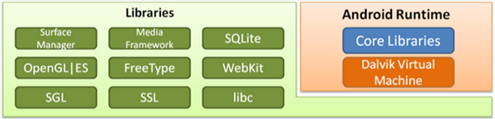
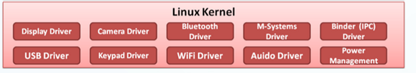
1.1.3 Android体系结构
应用程序层
应用程序框架层
核心类库层
Linux内核层

Slide 17
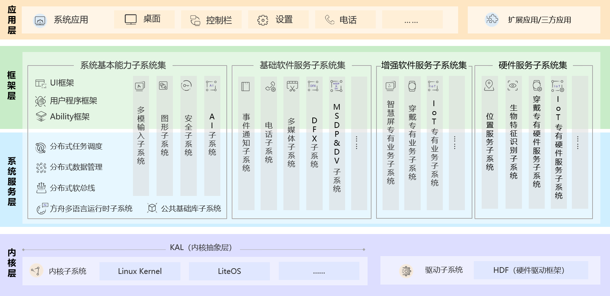
1.1.3 HarmonyOS与OpenHarmony的技术架构

Slide 18
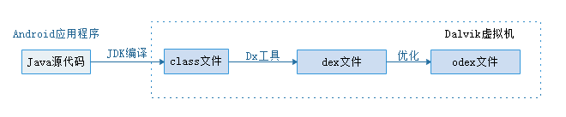
1.1.4 Dalvik虚拟机
Dalvik是Google公司设计的，用于在Android平台上运行的虚拟机，其指令集基于寄存器架构，执行其特有的dex文件来完成对象生命周期管理、堆栈管理、线程管理、安全异常管理、垃圾回收等重要功能。每一个Android应用在底层都会对应一个独立的Dalvik虚拟机实例，其代码在虚拟机的解释下得以执行，Dalvik虚拟机编译文件的过程如下图所示。
Dalvik虚拟机编译文件过程

Slide 19
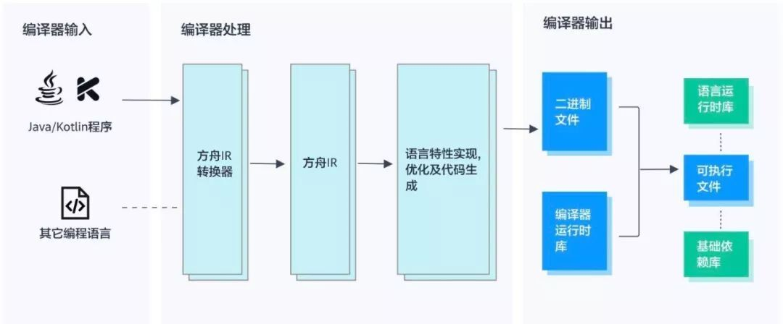
1.1.4 方舟编译器
方舟基础架构与 IR 中间表示目前开源的方舟基础架构一部分是关于 Java/Kotlin 的编程语言实现，因为这两类语言强依赖虚拟机，方舟编译器去掉了虚拟机之后，补全了一些功能在里面；另一部分是后续优化和分析的基础支持，比如开源了 SSA

Slide 20
1.2
OpenHarmony开发环境搭建

Slide 21
1.2 OpenHarmony开发环境搭建
先定一个小目标！
技能目标
1
能安装与配置DecEco Studio 4.0 Release开发工具
2
能创建/预览并对应用进行签名运行
3
能安装与配置OpenHarmony 4.0 Release
4
能修改SDK的版本为OpenHarmony(API 10) 4.0 Release
5
能修改项目的运行操作系统为OpenHarmony
6
能直接创建API 10的OpenHarmony工程

Slide 22
1.2.1 OpenHarmony 安装
俗话说，“工欲善其事，必先利其器”。在开发Harmony与Android程序之前，先要搭建开发环境。OpenHarmony使用HUAWEI DevEco Studio（简称DevEco Studio），它是面向华为终端全场景多设备的一站式集成开发环境（IDE）。了创建工程、开发、编译、调试、发布等功能外，DevEco Studio还可以支持多设备开发，实时预览器/模拟器等。接下来，本节将针对OpenHarmony开发工具的环境搭建进行讲解。

Slide 23

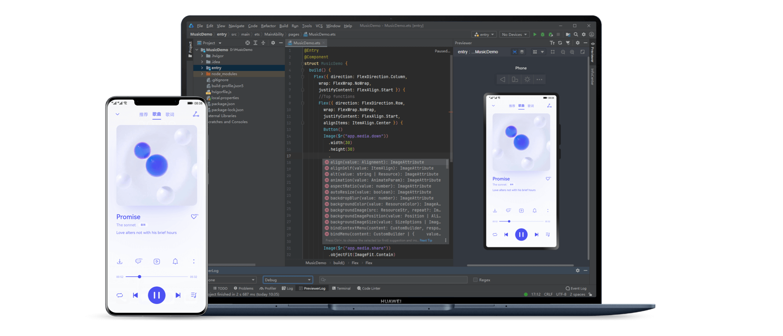
1.2.1 OpenHarmony 安装
HUAWEI DevEco Studio（简称DevEco Studio）是面向华为终端全场景多设备的一站式集成开发环境（IDE），除了创建工程、开发、编译、调试、发布等功能外，DevEco Studio还可以支持多设备开发，实时预览器/模拟器等。
基于IntelliJ IDEA Community开源版本打造，为运行在HarmonyOS系统上的应用和元服务（以下简称应用/元服务）提供一站式的开发平台。
DevEco Studio支持多设备预览、模拟器运行、真机运行三种方式。

Slide 24
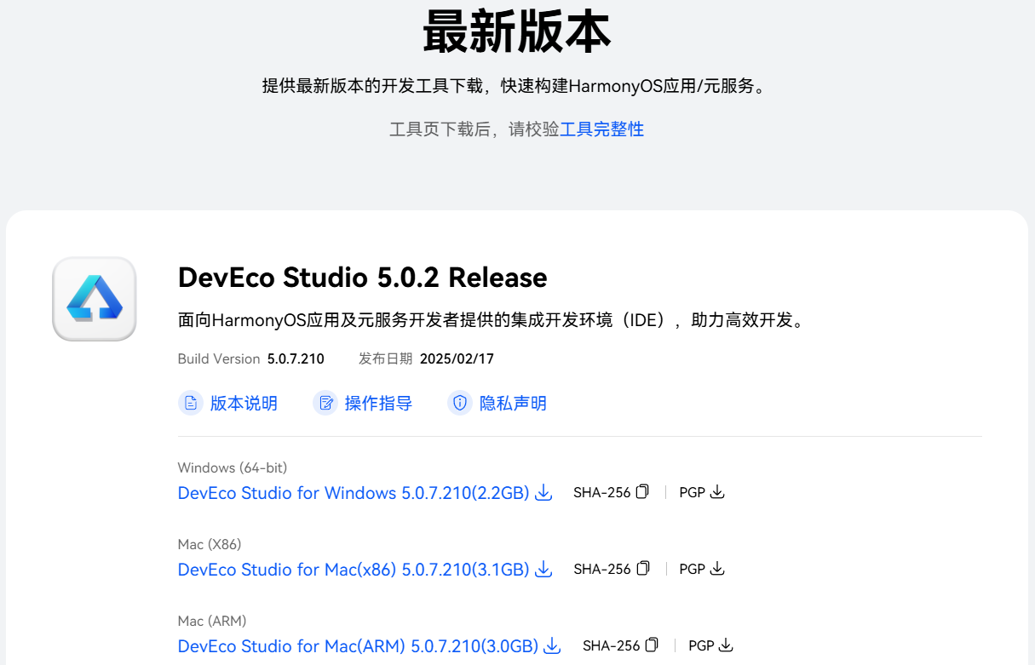
1.2.1 OpenHarmony 安装步骤
下载OpenHarmony
OpenHarmony安装包可以从中文社区进行下载。这里我们以Windows 64系统为例，下载DevEco Studio 5.0.2版本。OpenHarmony下载页面如下图所示。
步骤1
步骤2
步骤3

Slide 25
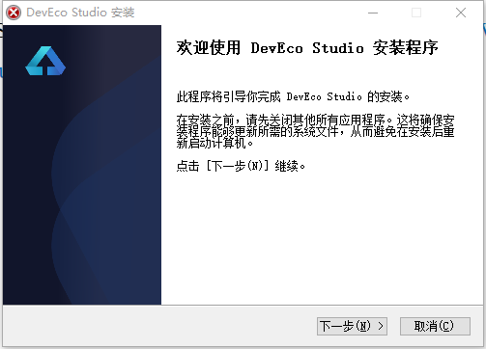
1.2.1 OpenHarmony 安装步骤
安装DevEco Studio
成功下载DevEco Studio安装包后，双击后缀名为.exe的文件，进入Welcome to DevEco Studio Setup页面，如下图所示。
步骤1
步骤2
步骤3

Slide 26
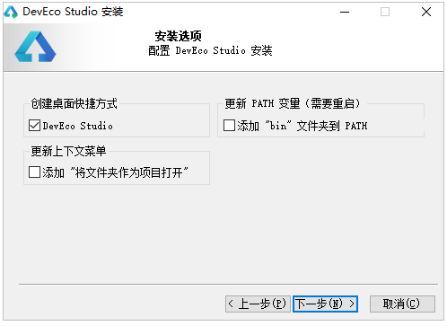
1.2.1 DevEco Studio 安装步骤
安装DevEco Studio
单击上一页图中的“Next” 按钮，进入Choose Components页面，如下图所示。
步骤1
步骤2
步骤3

Slide 27
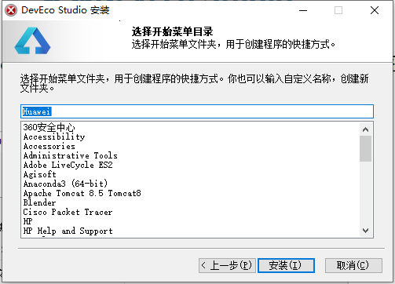
1.2.1 DevEco Studio 安装步骤
安装DevEco Studio
单击上一页图中的“Next” 按钮，进入Choose Components页面，如下图所示。
步骤1
步骤2
步骤3

Slide 28
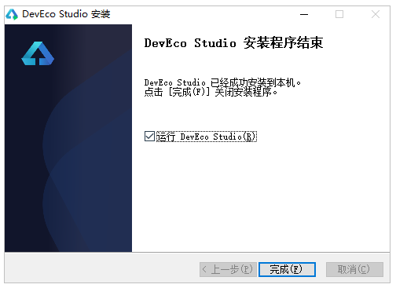
1.2.1 DevEco Studio 安装步骤
安装DevEco Studio
安装完成后，单击上一页图中的“Next”按钮进入Completing DevEco Studio Setup页面，如下图所示。
步骤1
步骤2
步骤3
单击图中的“完成”按钮，至此，DevEco Studio的安装全部完成。

Slide 29

1.2.1 DevEco Studio 安装步骤
配置DevEco Studio
我们选择选应用程序图标进入之后会进入DevEco Studio的开启窗口，如下图所示。
步骤1
步骤2
步骤3

Slide 30
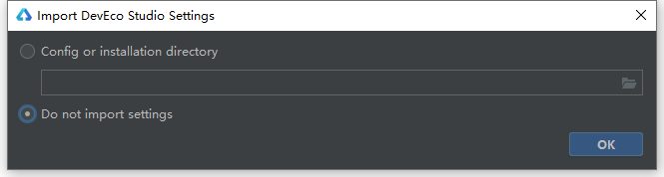
1.2.1 DevEco Studio 安装步骤
配置DevEco Studio
图中包含2个选项，其中选项①表示自定义DevEco Studio配置文件的位置，选项②表示不导入配置文件的位置。如果之前安装过DevEco Studio，想要导入之前的配置文件，则可以选择选项①，否则，选择选项②，此处可以根据实际情况进行选择。
步骤1
步骤2
①
步骤3
②

Slide 31
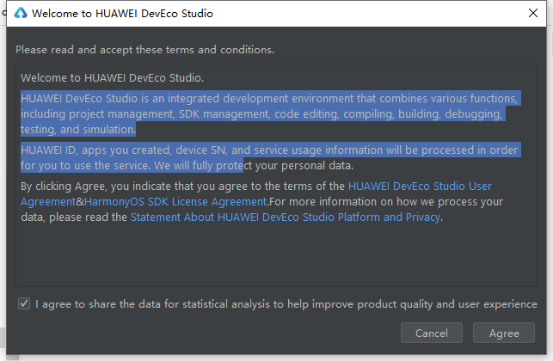
1.2.1 DevEco Studio 安装步骤
配置DevEco Studio
上一页图中的进度完成之后，会弹出DevEco Studio First Run对话框，如下图所示。
步骤1
步骤2
步骤3

Slide 32
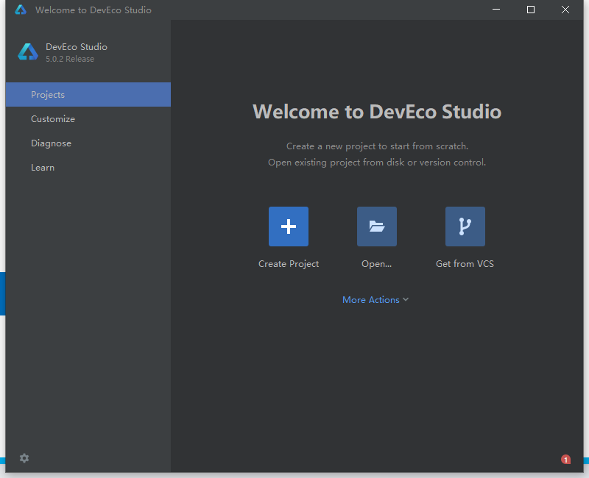
1.2.1 DevEco Studio 安装步骤
配置DevEco Studio
上一页图中的进度完成之后，会弹出DevEco Studio First Run对话框，如下图所示。
步骤1
步骤2
步骤3

Slide 33
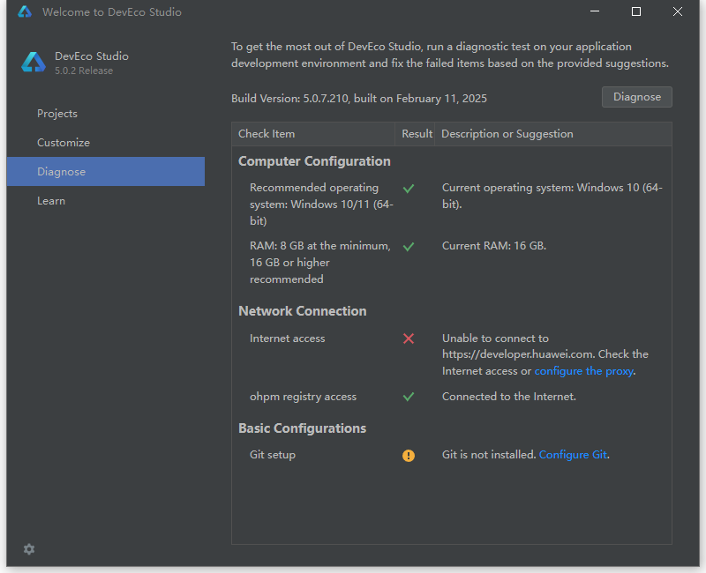
1.2.1 DevEco Studio 安装步骤
配置DevEco Studio
DevEco Studio开发环境依赖于网络环境，需要连接上网络才能确保工具的正常使用。DevEco Studio提供了开发环境诊断的功能，帮助您识别开发环境是否完备。可以在欢迎页面单击Diagnose进行诊断。
步骤1
步骤2
步骤3

Slide 34
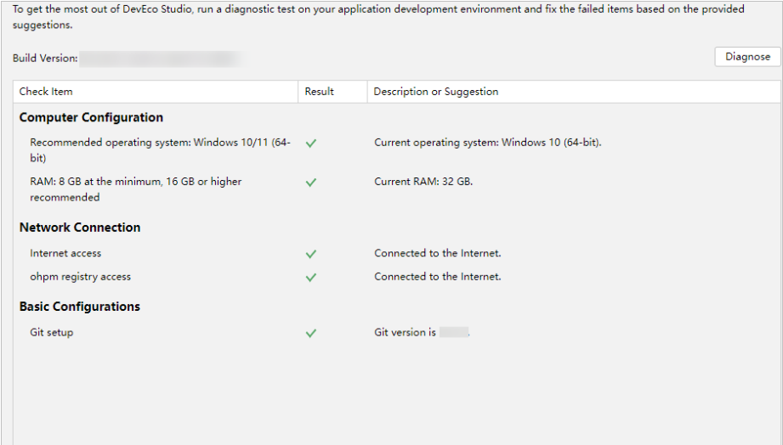
1.2.1 DevEco Studio 安装步骤
配置DevEco Studio
如果您已经打开了工程开发界面，也可以在菜单栏单击Help > Diagnostic Tools > Diagnose Development Environment进行诊断。如下图所示。
步骤1
步骤2
步骤3

Slide 35
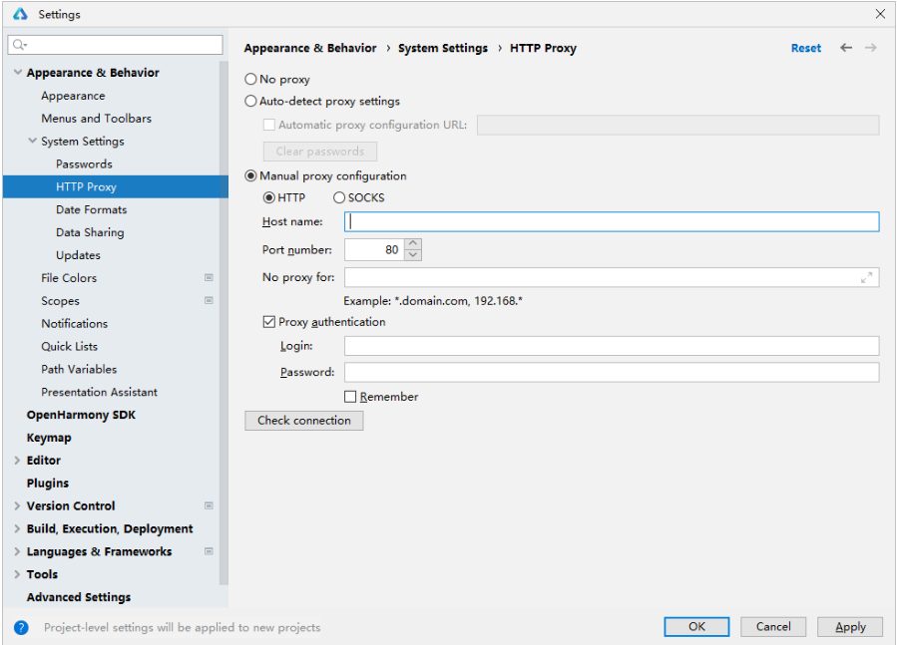
1.2.1 DevEco Studio 安装步骤
配置DevEco Studio
在欢迎页单击Customize > All settings… > Appearance & Behavior > System Settings > HTTP Proxy进入HTTP Proxy设置界面。如果已经打开了工程，可以单击File > Settings > Appearance & Behavior > System Settings > HTTP Proxy进入HTTP Proxy设置界面
步骤1
步骤2
步骤3

Slide 36
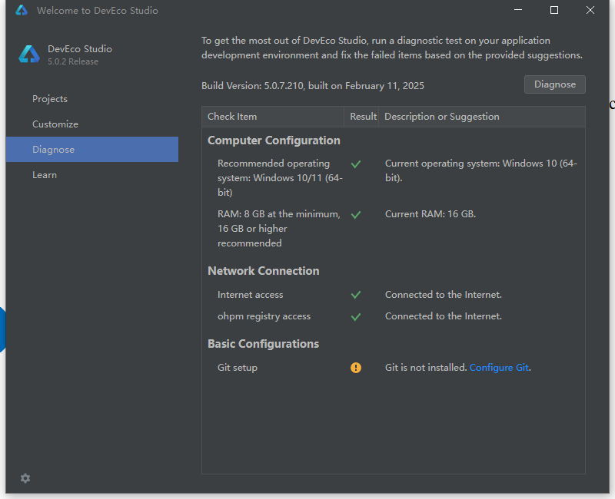
1.2.1 DevEco Studio 安装步骤
配置DevEco Studio
配置完成后，单击Check connection，输入网络地址（如：https://developer.huawei.com），检查网络连通性。提示“Connection successful”表示代理设置成功
步骤1
步骤2
步骤3

Slide 37
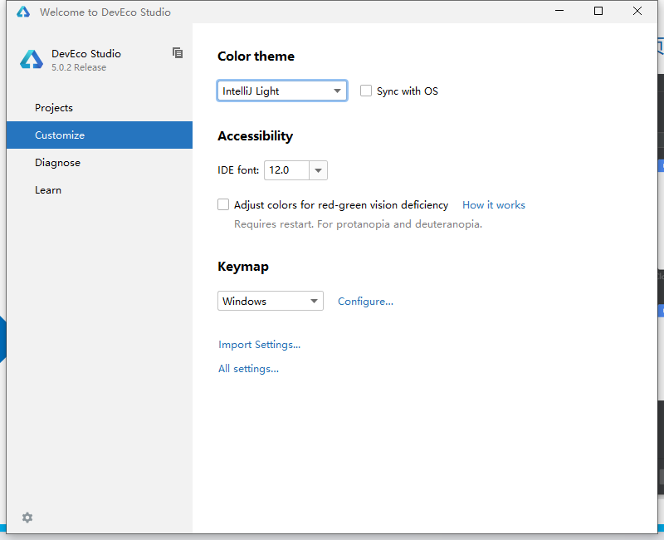
1.2.1 DevEco Studio 安装步骤
配置DevEco Studio
配置完成后，单击Customize，选择Color theme 可以调整主题颜色。
步骤1
步骤2
步骤3

Slide 38
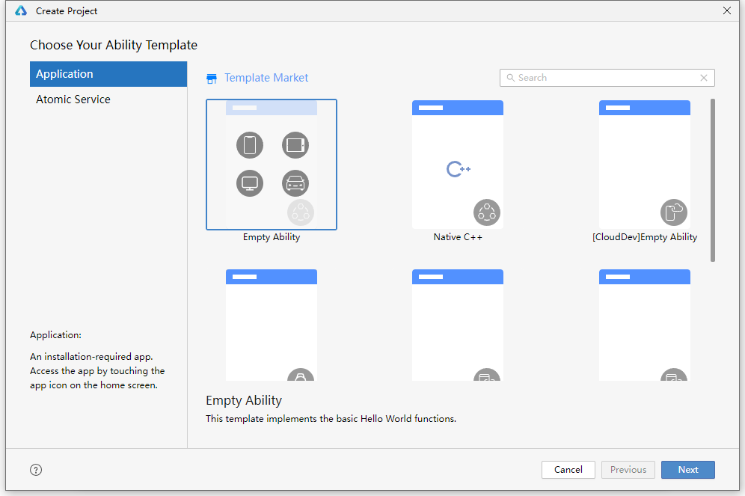
1.2.1 DevEco Studio 安装步骤
配置DevEco Studio
单击上一页图中的“Cancel” 按钮之后进入Welcome DevEco Studio页面，如下图所示。
步骤1
步骤2
步骤3

Slide 39
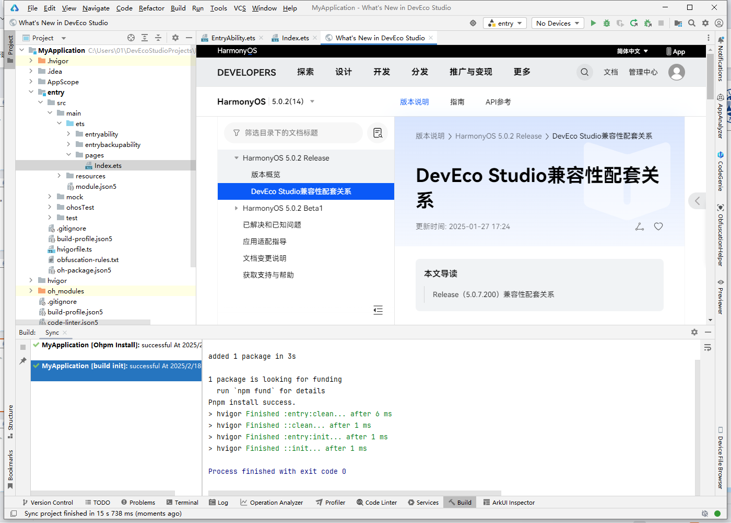
1.2.1 DevEco Studio 安装步骤
配置DevEco Studio
单击上一页图中的“Next” 按钮之后进入主页面，如下图所示。
步骤1
步骤2
步骤3

Slide 40
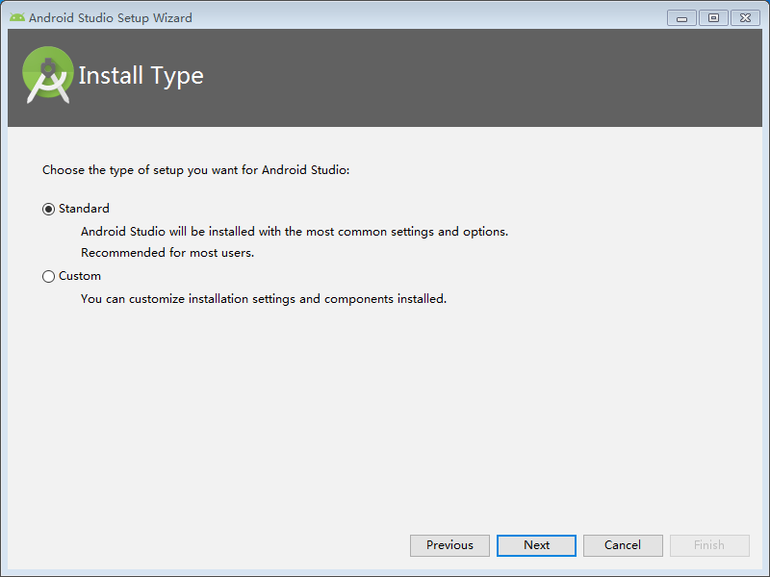
1.2.1 DevEco Studio 安装步骤
配置DevEco Studio
单击上一页图中的“Next”按钮进入Install Type页面，如下图所示。
步骤1
步骤2
步骤3

Slide 41
1.2.2 模拟器创建
OpenHarmony程序可以运行到手机和平板等物理设备上，当运行OpenHarmony程序时，没有手机或平板等物理设备，可以使用OpenHarmony系统提供的模拟器。模拟器是一个可以运行在电脑上的虚拟设备。在模拟器上可预览和测试OpenHarmony应用程序。

Slide 42
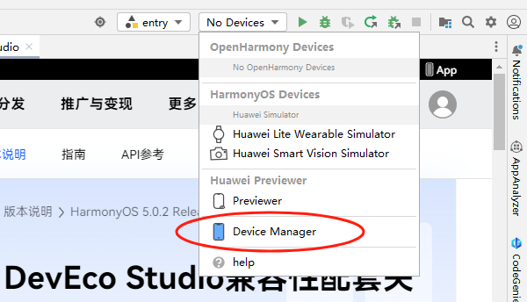
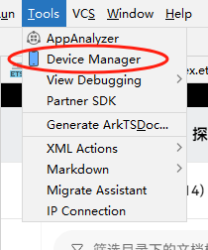
1.2.2 模拟器创建
单击ADV Manager标签
当创建完第一个OpenHarmony程序时，在DevEco Studio中，单击导航栏中的 下拉图标或者菜单栏Tools中的Device Manager会进入Your Devices页面，如下图所示。
步骤1
步骤2
步骤3

Slide 43
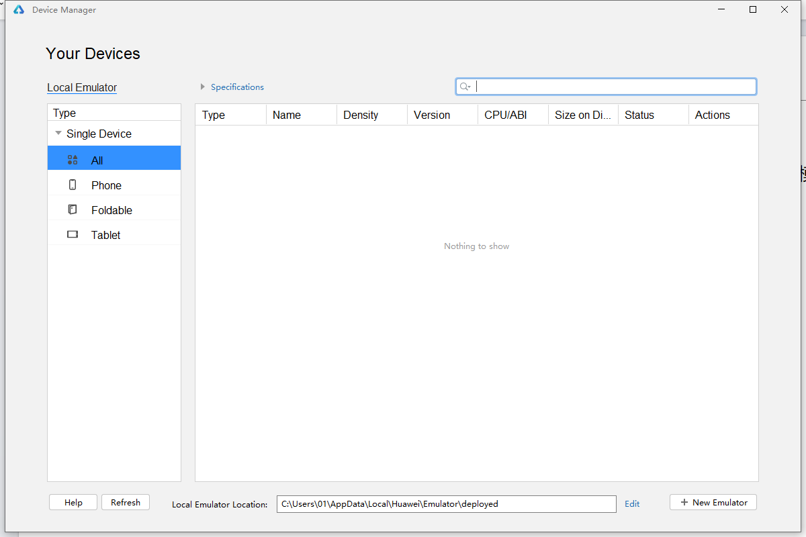
1.2.2 模拟器创建
选择模拟设备
当创建完第一个OpenHarmony程序时，在DevEco Studio中，单击导航栏中的下拉图标或者菜单栏Tools中的Device Manager会进入Your Devices页面，如下图所示。
步骤1
步骤2
步骤3

Slide 44
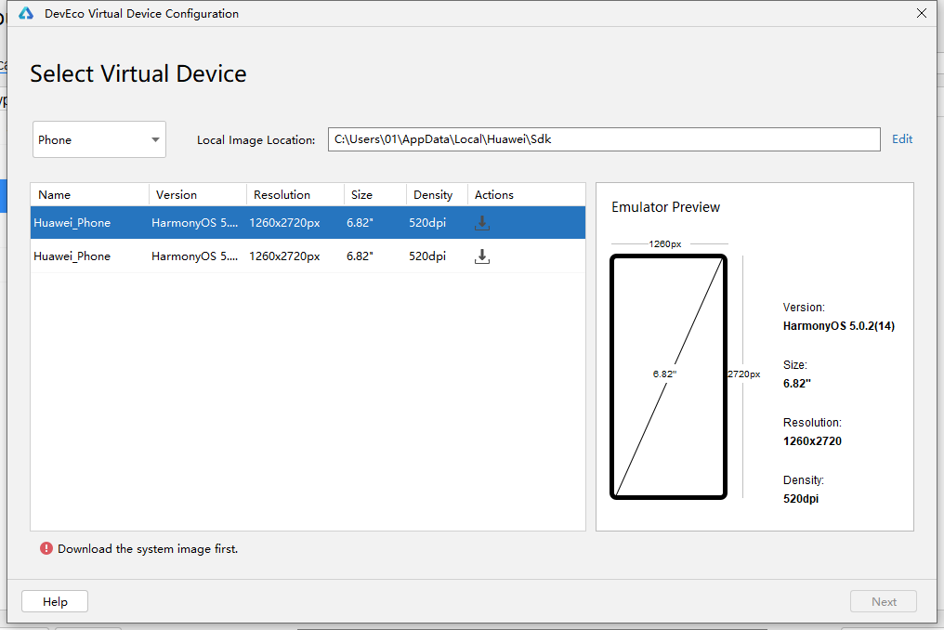
1.2.2 模拟器创建
选择模拟设备
单击上图中左侧的模拟设备类型，点击“+ New Emulator”按钮，此时会进入选择模拟设备的Select Virtual Device页面，如下图所示。
步骤1
步骤2
步骤3

Slide 45
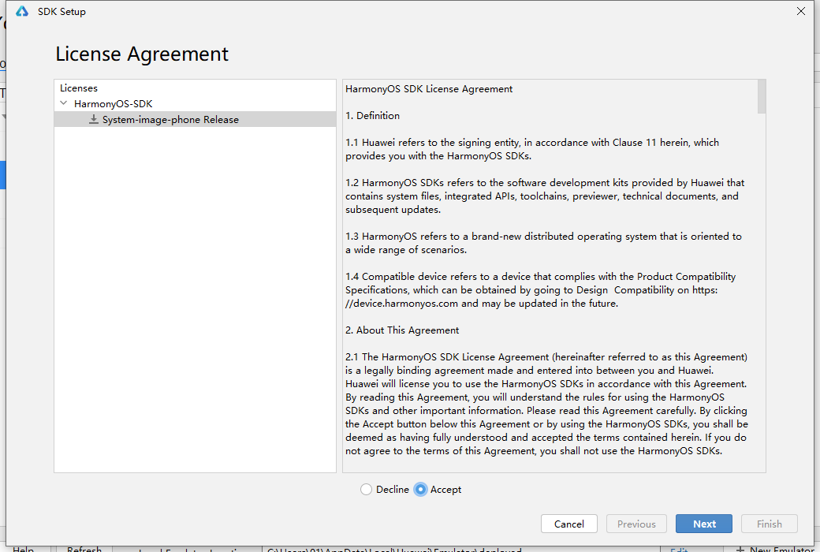
1.2.2 模拟器创建
选择模拟设备
我们选择上一页图中的【Phone】→【Huawei_Phone】选项（此选项可根据自己需求选择不同HarmonyOS版本，屏幕分辨率的模拟器），选择“Accept”，单击“Next”按钮进入，如下图所示。
步骤1
步骤2
步骤3

Slide 46
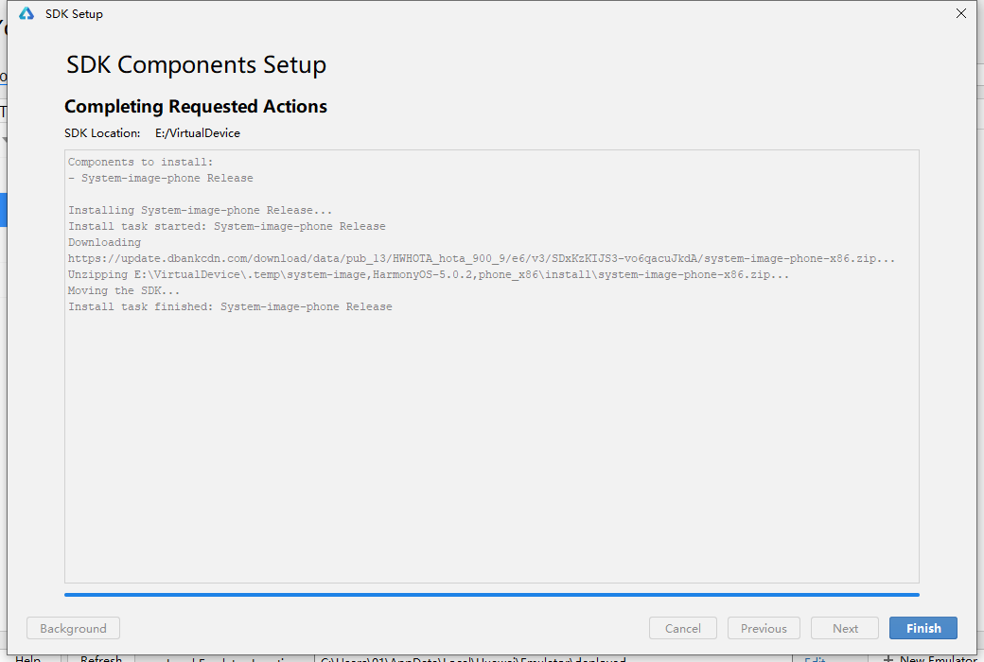
1.2.2 模拟器创建
下载SDK System Image
选中上一页图中的Harmony5.0.2系统版本，单击“Next”进入SDK Componets Setup 页面，如下图所示。
步骤1
步骤2
步骤3

Slide 47
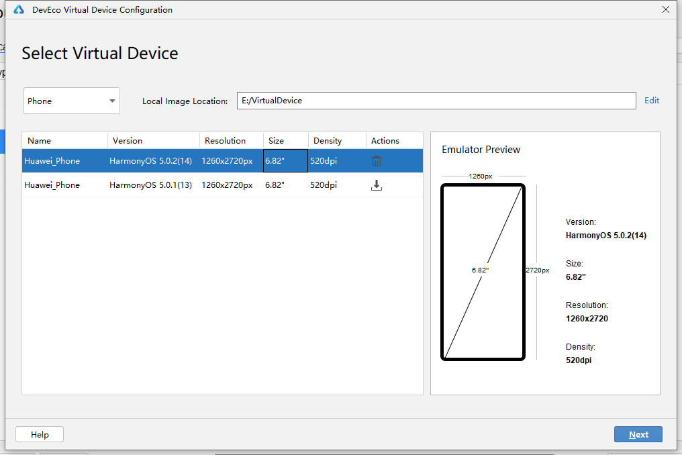
1.2.2 模拟器创建
创建模拟设备
我们选择上一页图中的【Finish】选项，返回Select Virtual Device页面，如下图所示。
步骤1
步骤2
步骤3

Slide 48
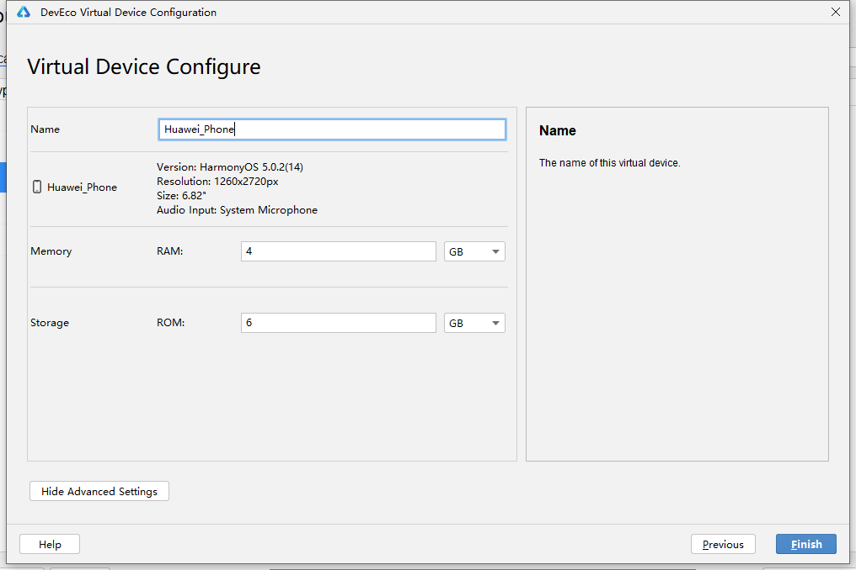
1.2.2 模拟器创建
创建模拟设备
我们选择上一页图中的“Next”选项进入如下图 Virtual Device Configure页面，填写设备名称【Name】,内存【Memory】存储【Storage】,单击“Finish”选项进入 Your Devices。
步骤1
步骤2
步骤3

Slide 49
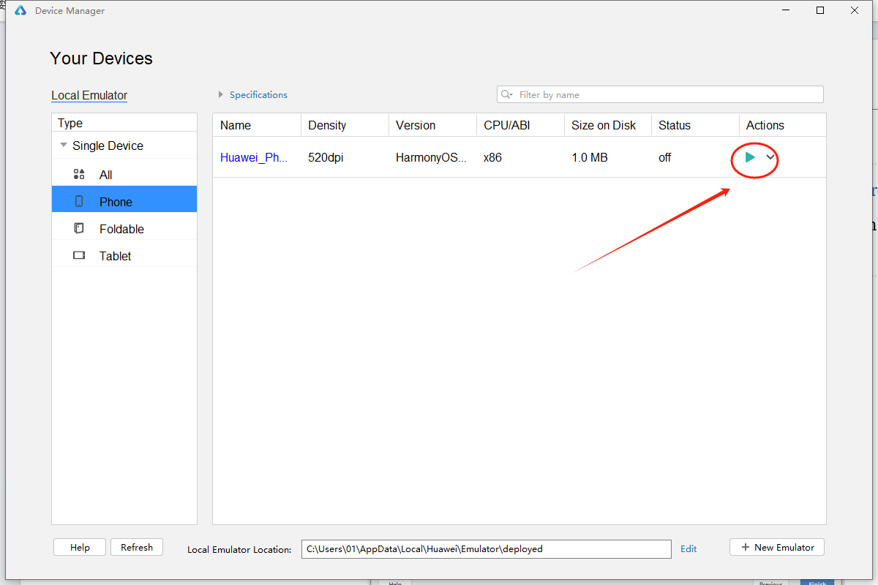
1.2.2 模拟器创建
创建模拟设备
Your Devices页面中会显示创建完成的模拟机。
步骤1
步骤2
步骤3

Slide 50
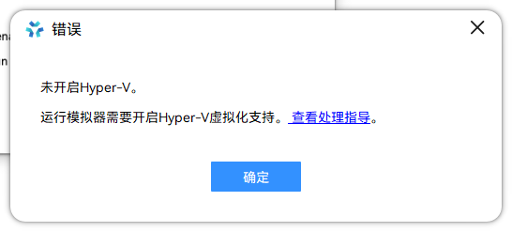
1.2.2 模拟器创建
打开模拟设备
单击上一页图中的“启动” 按钮启动模拟器，启动如出现如下图所示错误。CPU支持虚拟化，打开控制面板 > 程序 > 程序与功能 > 启动或关闭Windows功能，找到并勾选“Hyper-V”、“Windows虚拟机监控程序平台”、“虚拟机平台”，点击确定并重启电脑。若勾选后启动模拟器仍然提示该错误，需要以管理员权限打开命令行窗口并执行：`bcdedit /set hypervisorlaunchtype auto`并重启电脑。
步骤4
步骤5

Slide 51

1.2.2 模拟器创建
打开模拟设备
单击上一页图中的“启动” 按钮正常启动模拟器，启动完成后的Harmony模拟器界面。
步骤4
步骤5

Slide 52
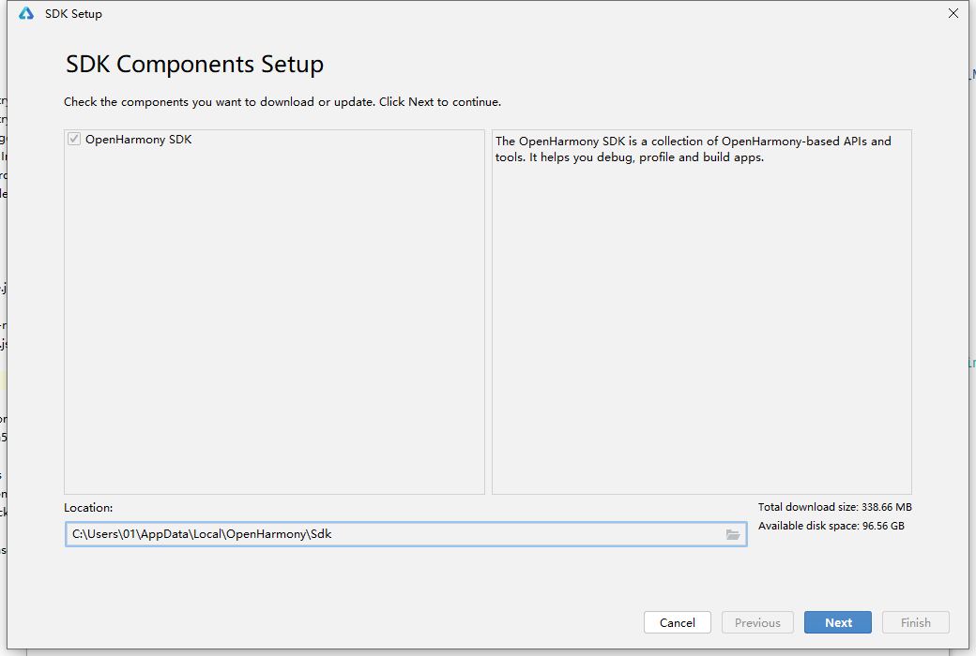
1.2.3 在DevEco Studio中下载OpenHarmony SDK
下载SDK版本
打开DevEco Studio，通过菜单栏点击“文件” > “设置”，找到并点击“SDK和工具”选项，依次选择保存路径，执行下图所示“Next”选项。
步骤1
步骤2

Slide 53
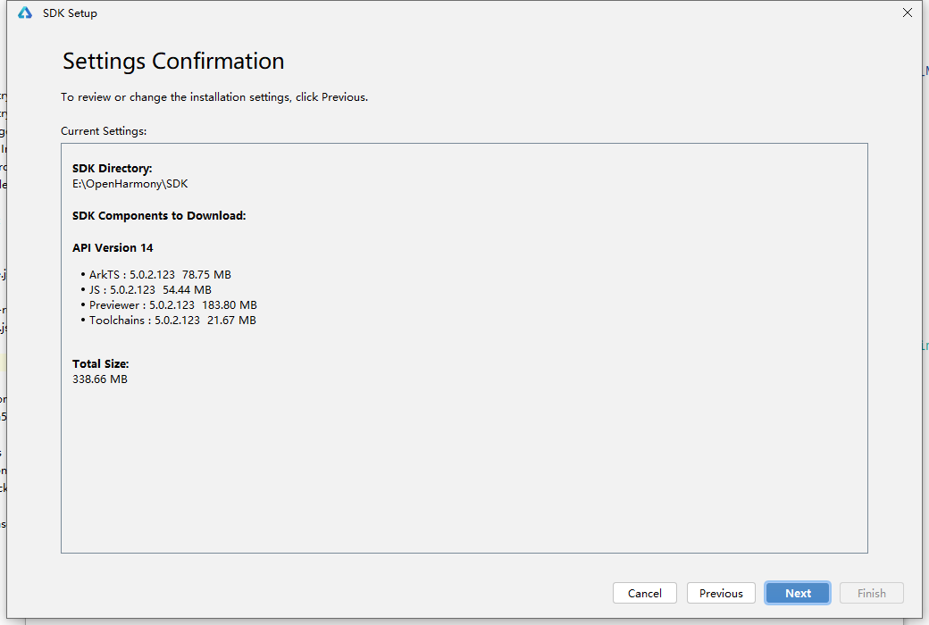
1.2.3 在DevEco Studio中下载OpenHarmony SDK
下载SDK版本
打开DevEco Studio，通过菜单栏点击“文件” > “设置”，找到并点击“SDK和工具”选项，依次执行下图“Next”选项。
步骤1
步骤2

Slide 54
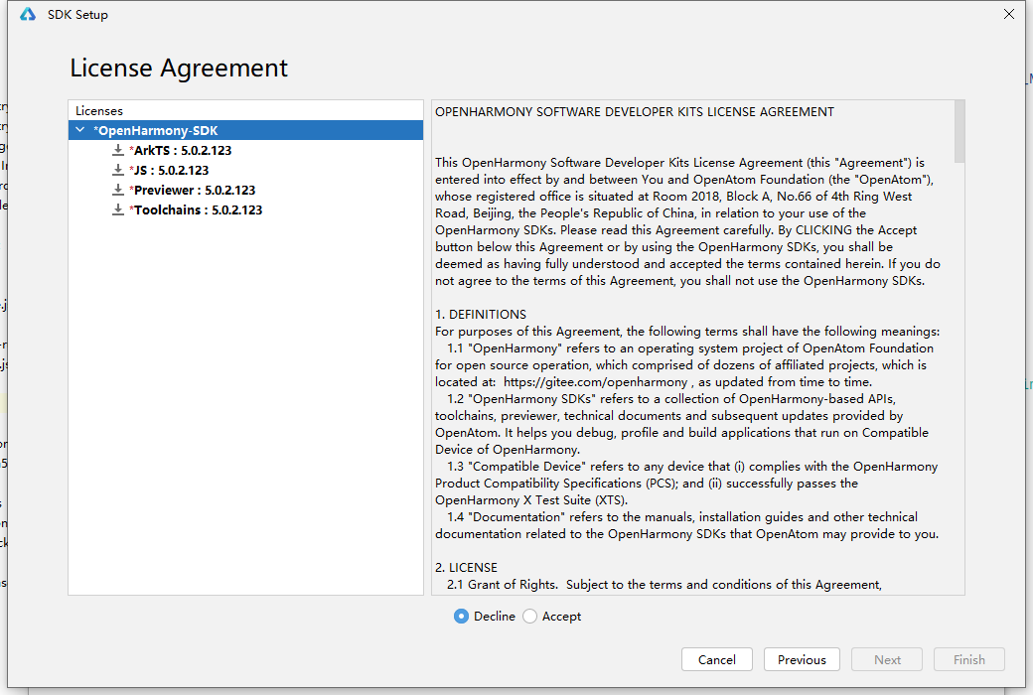
1.2.3 在DevEco Studio中下载SDK
下载SDK版本
在SDK Platforms选项卡下选择OpenHarmony SDK条目，单击图中的“Accpect”选项确认安装SDK组件，如下图所示。
步骤1
步骤2

Slide 55
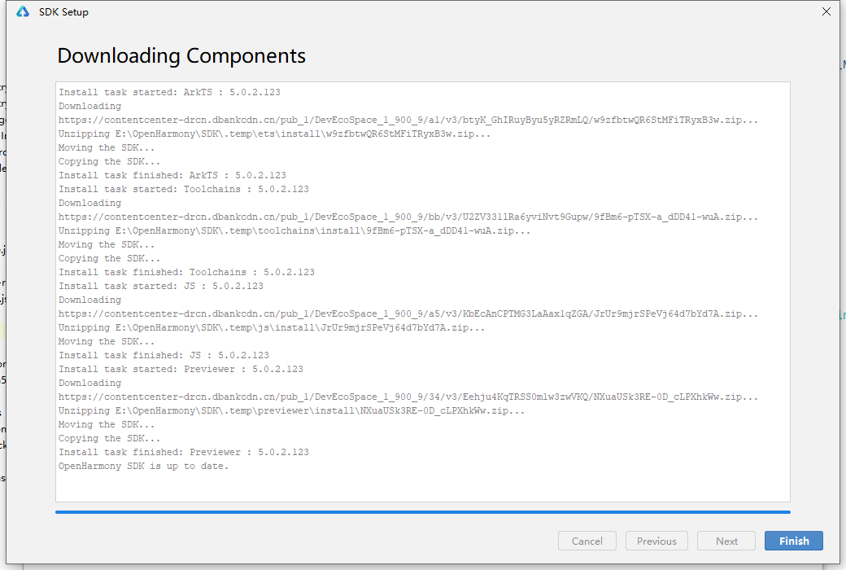
1.2.3 在DevEco Studio中下载SDK
下载SDK版本
单击上一页图中的“next”按钮，进入Downloading Components下载页面，如下图所示。
步骤1
步骤2

Slide 56
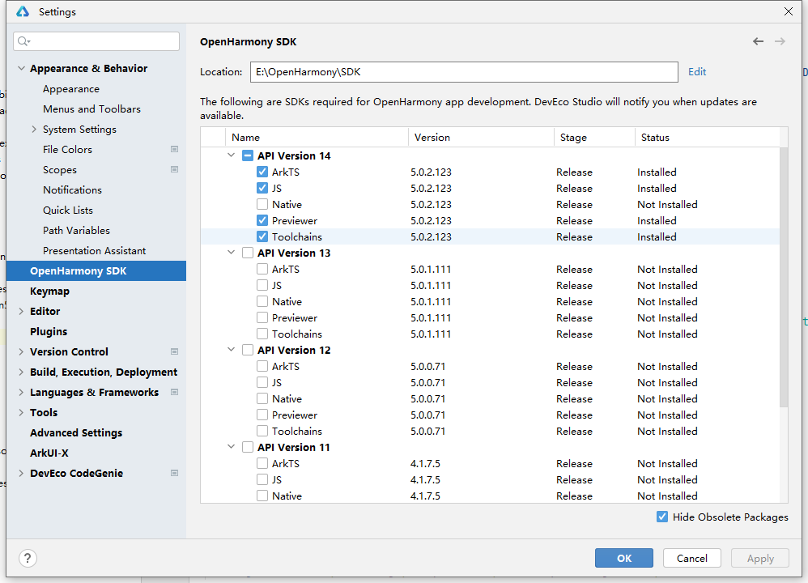
1.2.3 在DevEco Studio中下载SDK
下载SDK版本
下载完成后的Component Installer页面，如下图所示。
步骤1
步骤2

Slide 57
1.2.3 在DevEco Studio中下载SDK
选择使用SDK版本
在Settings窗口中的OpenHarmony SDK选项卡下，勾选API Version 14选项，点击“OK”如下图所示。
步骤1
步骤2

Slide 58
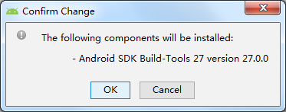
1.2.3 在DevEco Studio中使用下载SDK
下载Tools工具
接着勾选Default Settings窗口右下角的Show Package Details选项，会打开Harmony与Android SDK Build-Tools中的SDK版本列表信息，在列表中勾选27.0.0条目，单击“OK”按钮会弹出Confirm Change窗口，如下图所示。
步骤1
步骤2

Slide 59
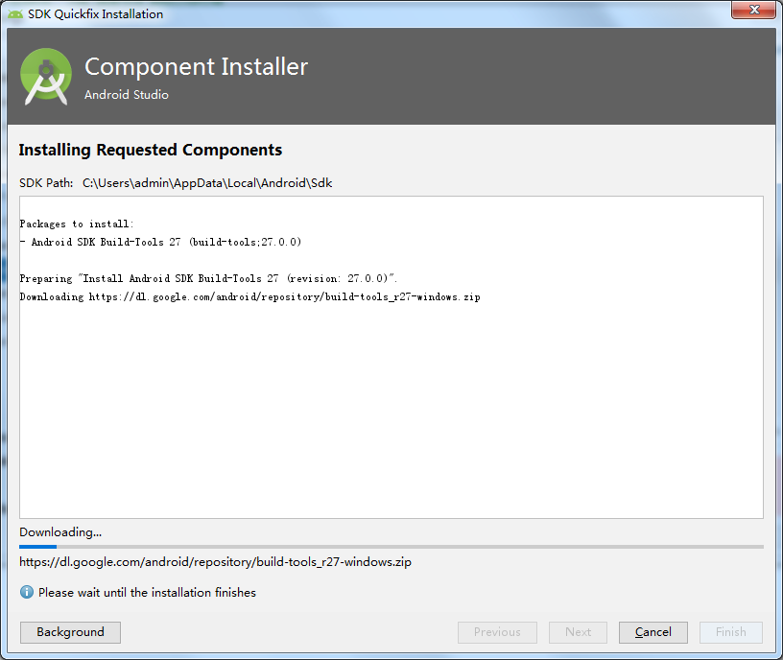
1.2.3 在DevEco Studio中下载SDK
下载Tools工具
单击上一页图中的“OK”按钮进入Component Installer下载页面，如下图所示。
步骤1
步骤2

Slide 60
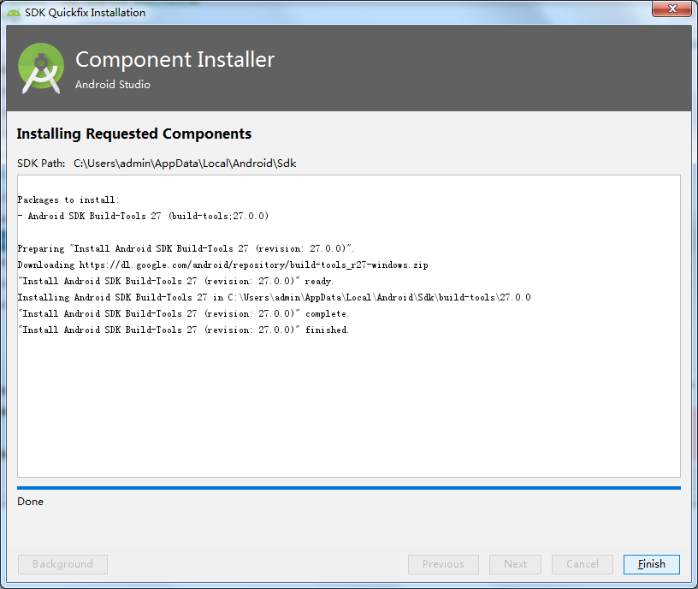
1.2.3 在DevEco Studio中下载SDK
下载Tools工具
一段时间之后，SDK下载完成，Component Installer下载完成页面的显示如下图所示。
步骤1
步骤2

Slide 61
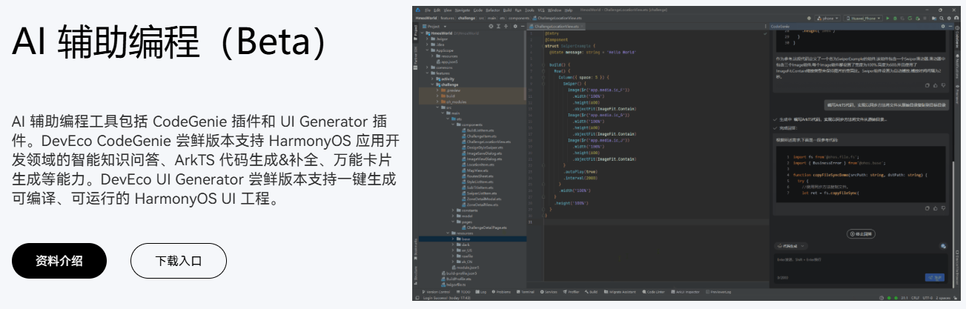

Slide 62
1.3
开发第一个OpenHarmony程序

Slide 63
1.3 开发第一个Harmony与Android程序
先定一个小目标！
掌握编写简单Harmony的步骤，能够编写一个Hello World程序

Slide 64

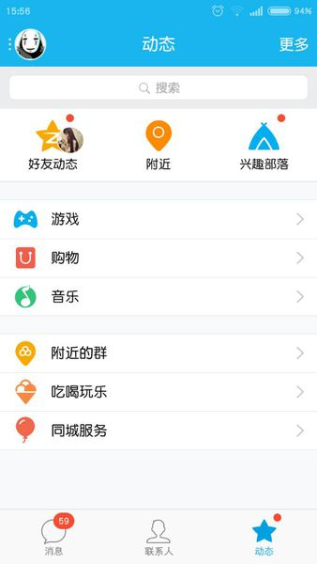


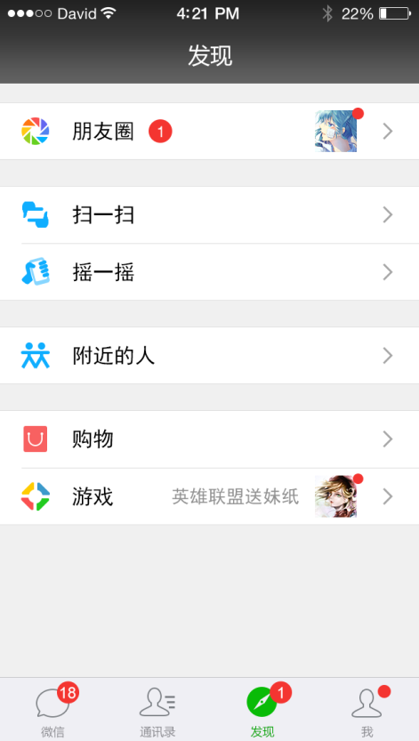

1.3 开发第一个OpenHarmony程序
学习OpenHarmony可以开发出精美的APP，比如我们常见的QQ、微信和淘宝APP等。

Slide 65
1.3 开发第一个OpenHarmony程序
前面小节中已经完成了Harmony开发环境的搭建，接下来使用OpenHarmony工具开发第一个Harmony程序，具体步骤如下：
创建名为Hello World的程序
指定包名为com.example.helloworld
1
创建程序：
2
启动模拟器：
点击工具栏中【AVD Manager】标签启动模拟器
3
运行程序：
点击工具栏中的运行按钮运行程序

Slide 66
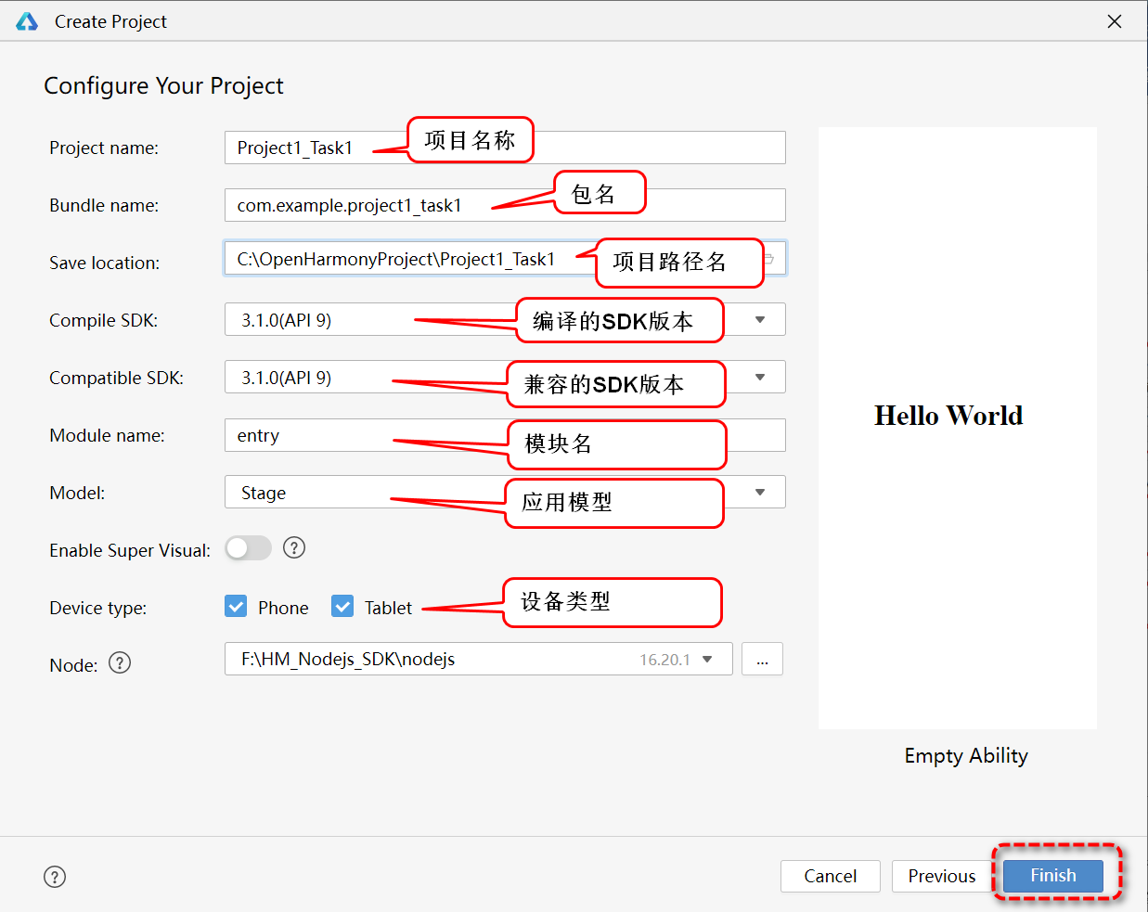
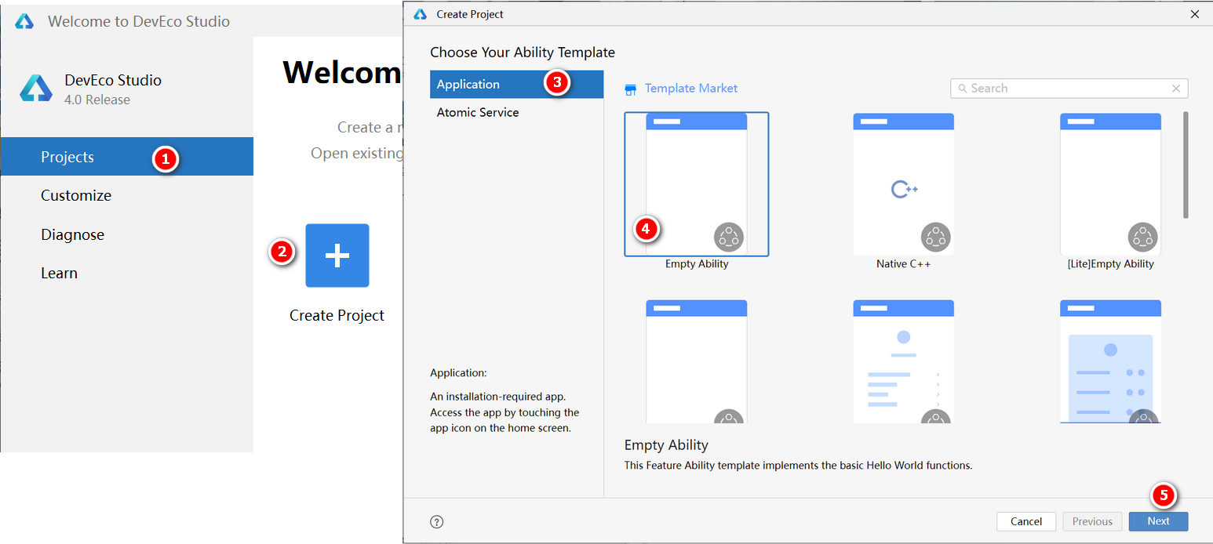
ArkTS是鸿蒙生态的一种应用开发语言，创建工程时默认创建的就是ArkTS工程。
打开DevEco Studio，创建ArkTS工程，依次选择Projects->Create Project->Application->Empty Ability->Next，输入项目信息后进行创建。

Slide 67
Project name：项目名称，全英文
Bundle name：包名，全英文
Save location：项目存放路径，必须为空文件夹（建议不含中文字符）
Compile SDK：当前使用的SDK版本（目前暂不支持创建工程时选择API 10，需要工程创建好后在配置文件里修改）
Compatible SDK：适配最低SDK版本
Model：应用模型（API 9之后官方推荐使用Stage）
Enable Super Visual：是否启用低代码（默认false，也不推荐使用）
Device type：适配的设备类型（建议全部勾选）
Node：编译运行时需要的nodejs（环境配置里下载好的本地路径）

Slide 68
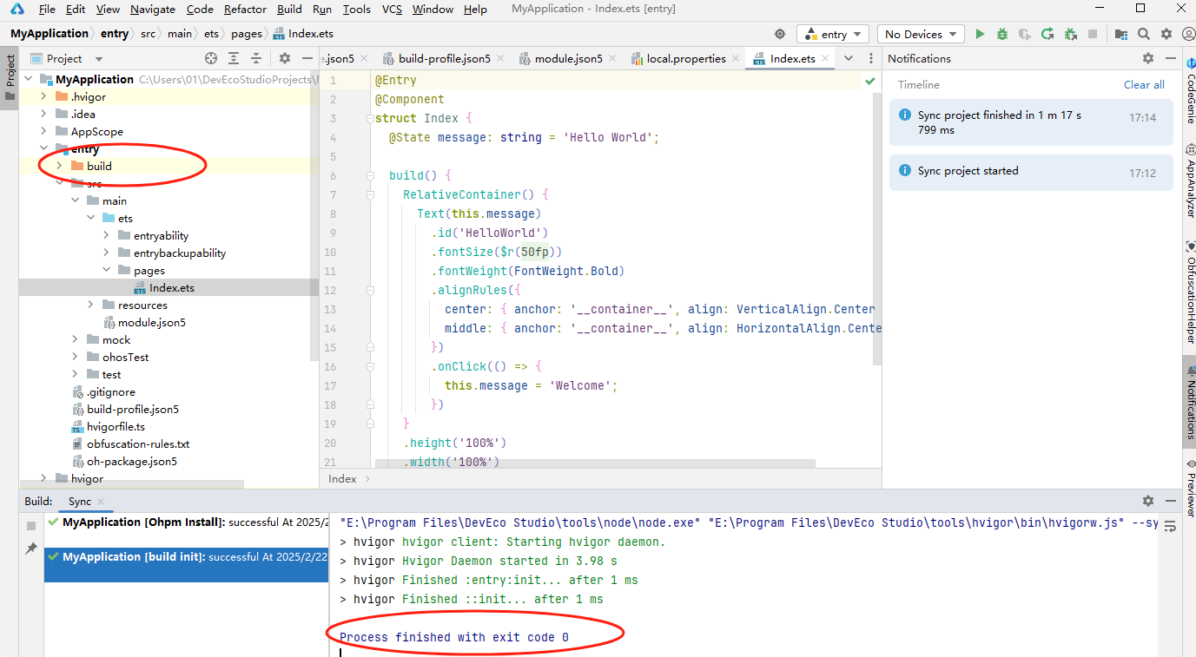
项目生成后会通过node下载一些资源，并进行一些工程化配置。待看到控制台打印Process finished with exit code 0后表示工程已创建完成。（如果没有默认执行工程化配置，可以手动依照控制台的指令手动进行配置）

Slide 69
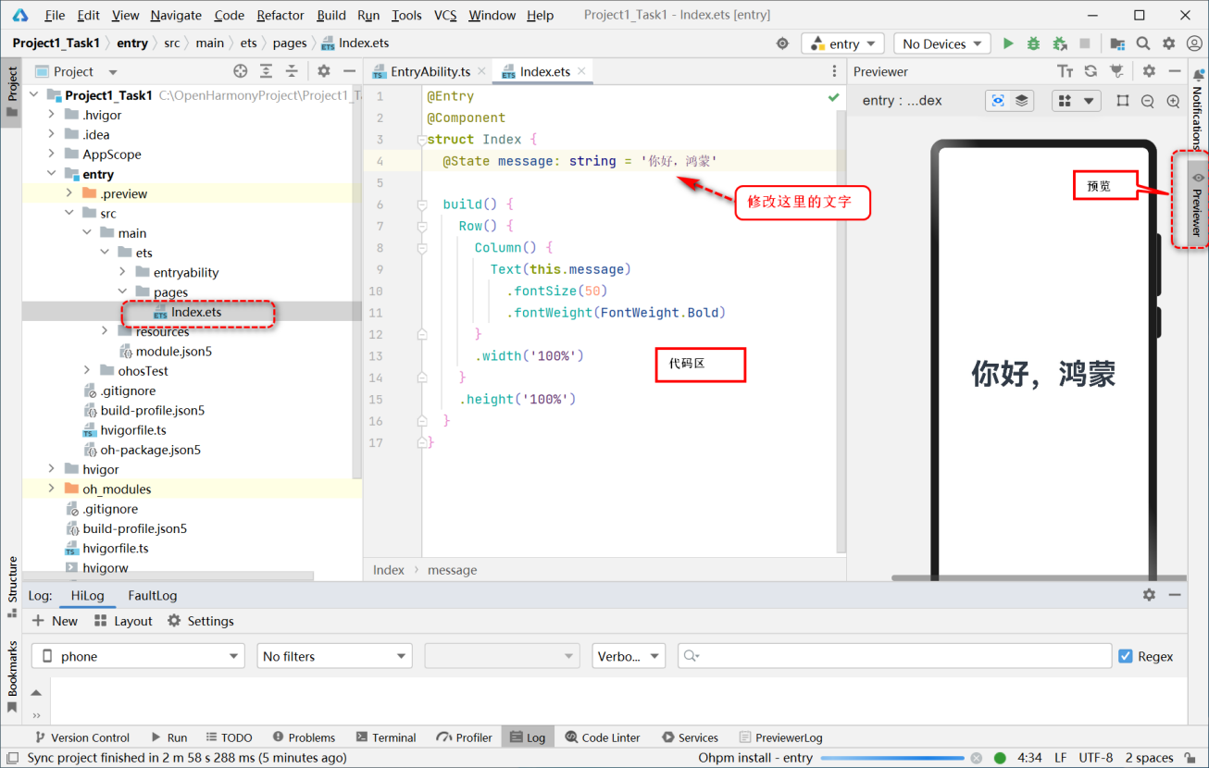
项目构建完成后，默认会打开Index.ets页，可以点击“Preview”进行页面的预览。

Slide 70
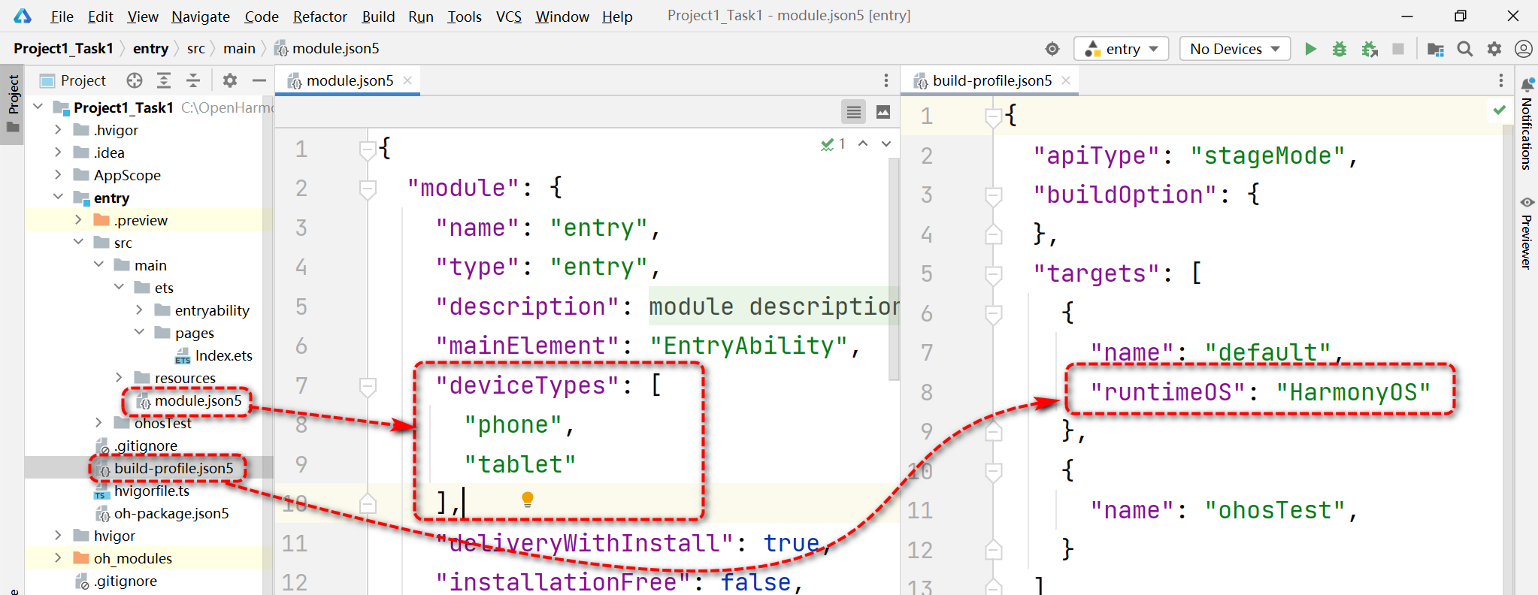
默认的运行操作系统
默认创建的ArkTS工程，运行的设备类型是phone/tablet，运行的操作系统是HarmonyOS。

Slide 71
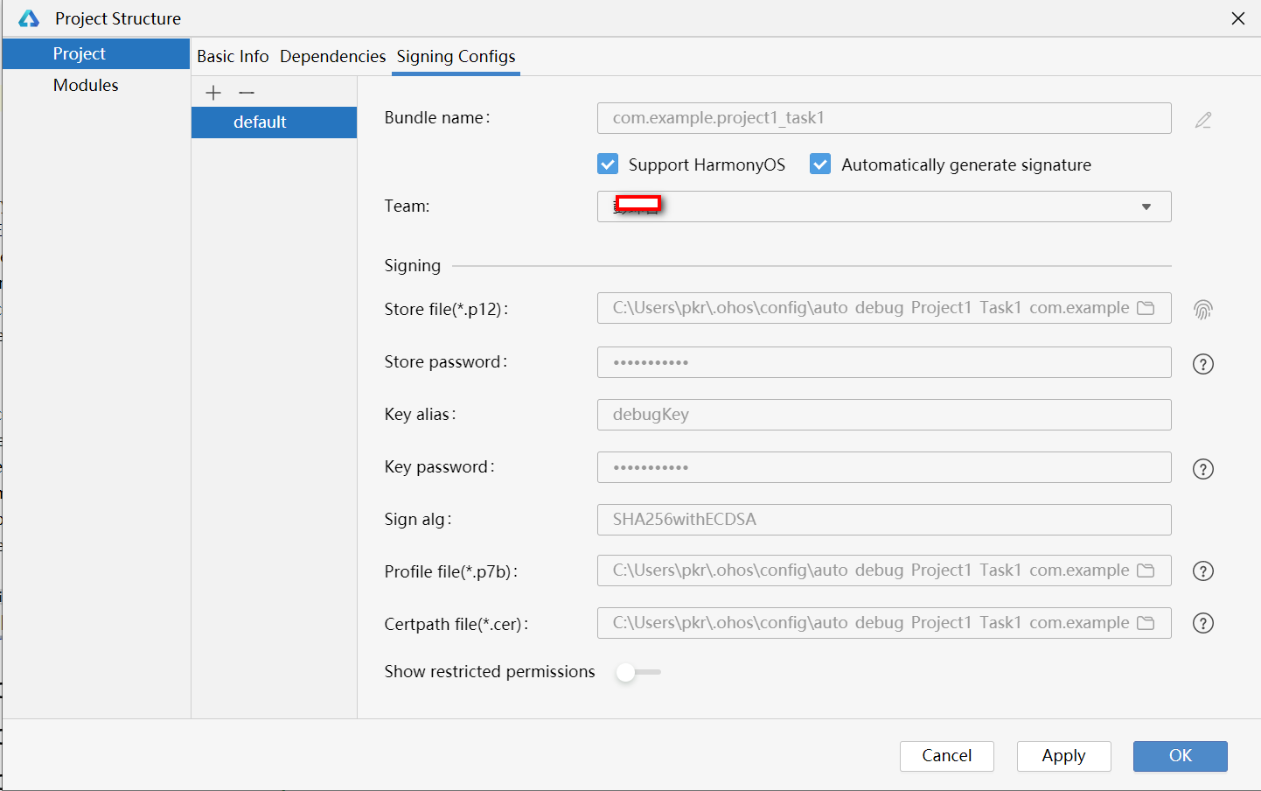
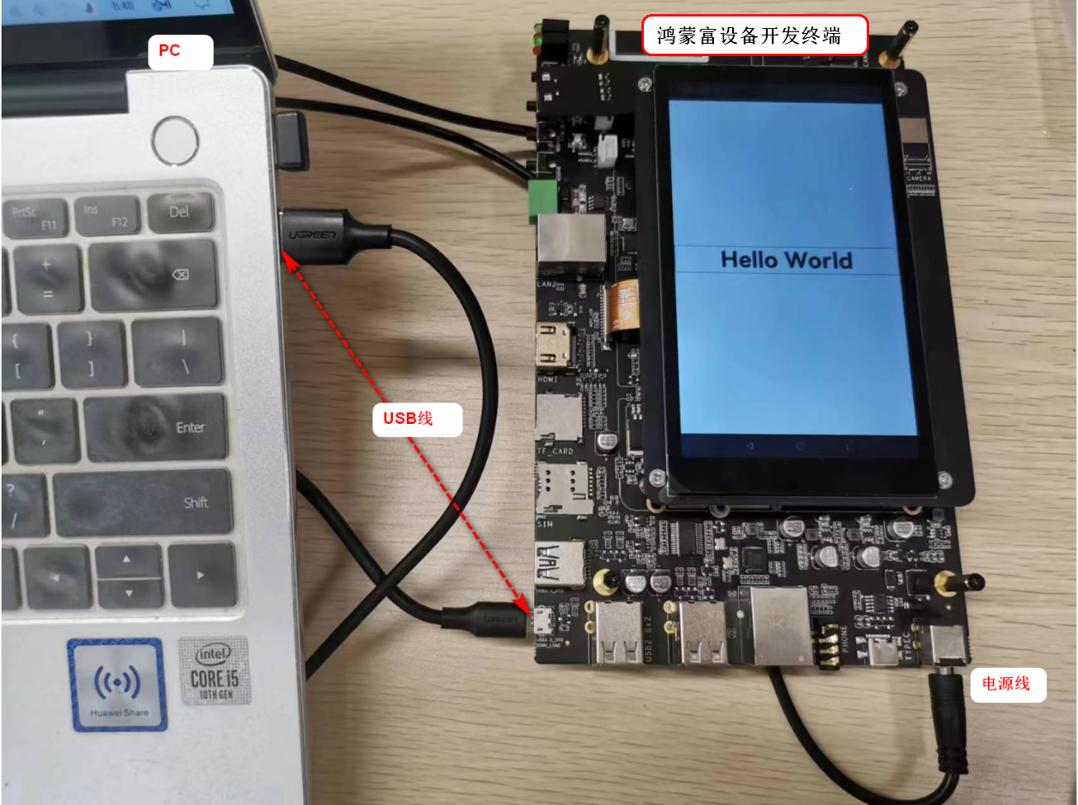
应用签名并在鸿蒙富设备开发终端上运行
应用要在鸿蒙富设备开发终端设备上运行，需要先将鸿蒙富设备开发终端通过USB调试口连接到PC的USB口。应用签名的流程是：依次选择File->Project Structure->Project->Signing Configs界面，按默认勾选“Support HarmonyOS”“Automatically generate signature”，按提示登录华为账号后，等待自动签名完成即可，完成签名后可将应用发布并运行。

Slide 72

1.电脑通过USB连接上设备，可以在右上角看到设备信息。
2.点击设备旁的绿色三角，IDE会自动编译构建hap并安装到设备上。
3.点击绿色三角旁的绿色甲虫，并在需要调试的代码左侧打上断点。当程序执行到断点是会暂停并打印当时的变量信息。

Slide 73


安装与配置OpenHarmony 4.0 Release
将SDK切换为OpenHarmony时，安装路径是空白的，需要点击Edit进行安装OpenHarmony 4.0 Release版本，API版本为10。

Slide 74



Slide 75

修改项目为OpenHarmony(API 10)
第1处修改是在项目级别的build-profile.json5配置文件中，将编译API的版本配置信息由app节点移动到products节点，并修改版本为10；在products节点中新增目标版本为10和指定运行的操作系统为OpenHarmony，最后进行数据同步。

Slide 76

修改项目为OpenHarmony(API 10)
第2处修改是在entry模块级别的build-profile.json5配置文件中，删除targets节点中的runtimeOS这一行代码，进行数据同步。

Slide 77

验证项目改为OpenHarmony(API 10)
打开项目的基本信息，验证项目的API版本：

Slide 78

直接创建API 10的OpenHarmony工程
在创建工程时，也可以在模版中选择“[OpenHarmony] Empty Ability”，这样创建出来的工程直接就是API 10的OpenHarmony工程。

Slide 79
需要注意的是，修改项目为API 10和运行操作系统为OpenHarmony，目前对于DevEco Studio 4.0 Release开发工具来说，都是针对单个项目的修改，即便单个项目修改完毕，当通过DevEco Studio 4.0 Release创建新项目时，默认还是API 9 ，运行操作系统还是HarmonyOS。
由于DevEco Studio一直在迭代更新，随着新版本的推出，有可能项目修改为API 10的过程有所变化，读者需要关注DevEco Studio的变化以便使用新的方式进行OpenHarmony的应用开发。

Slide 80
1.4
OpenHarmony程序结构

Slide 81
1.4 OpenHarmony程序结构
先定一个小目标！
熟悉OpenHarmony程序结构，能够归纳OpenHarmony程序中常用的文件和文件夹的作用

Slide 82

1.4 OpenHarmony程序结构
存放程序的代码和资源等文件
程序的profile构建脚本
配置在OpenHarmony中使用的子项目(Moudle)
指定项目中所使用的SDK路径

Slide 83

1.4 OpenHarmony程序结构
AppScope 中存放应用全局所需要的资源文件。
entry 是应用的主模块，存放 HarmonyOS 应用的代码、资源等。
oh_modules 是工程的依赖包，存放工程依赖的源文件。
build-profile.json5 是工程级配置信息，包括签名、产品配置等。
hvigorfile.ts 是工程级编译构建任务脚本，hvigor 是基于任务管理机制实现的一款全新的自动化构建工具，主要提供任务注册编排，工程模型管理、配置管理等核心能力。
oh-package.json5 是工程级依赖配置文件，用于记录引入包的配置信息。
在 AppScope，其中有 resources 文件夹和配置文件 app.json5。
AppScope>resources>base 中包含 element 和 media 两个文件夹。
element 文件夹主要存放公共的字符串、布局文件等资源。
media 存放全局公共的多媒体资源文件。

Slide 84

entry程序结构
entry>src 目录中主要包含总的 main 文件夹，单元测试目录 ohosTest，以及模块级的配置文件。
main 文件夹中，ets 文件夹用于存放 ets 代码，resources 文件存放模块内的多媒体及布局文件
等，module.json5 文件为模块的配置文件。
ohosTest 是单元测试目录。
build-profile.json5 是模块级配置信息，包括编译构建配置项。
hvigorfile.ts 文件是模块级构建脚本。
oh-package.json5 是模块级依赖配置信息文件。
进入 src>main>ets 目录中，其分为 entryability、pages 两个文件夹。
entryability 存放 ability 文件，用于当前 ability 应用逻辑和生命周期管理。
pages 存放 UI 界面相关代码文件，初始会生成一个 Index 页面。

Slide 85

resources 目录下存放模块公共的多媒体、字符串及布局文件等资源，分别存放在 element、media 文件夹中。

Slide 86

AppScope>app.json5 是应用的全局的配置文件，用于存放应用公共的配置信息
其中配置信息如下：
bundleName 是包名。
vendor 是应用程序供应商。
versionCode 是用于区分应用版本。
versionName 是版本号。
"app": {
"bundleName": "com.example.myapplication",
"vendor": "example",
"versionCode": 1000000,
"versionName": "1.0.0",
"icon": "$media:app_icon",
"label": "$string:app_name"
}

Slide 87

"module": {
"name": "entry",
"type": "entry",
"description": "$string:module_desc",
"mainElement": "EntryAbility",
"deviceTypes": [
"phone",
"tablet",
"2in1"
],
"deliveryWithInstall": true,
"installationFree": false,
"pages": "$profile:main_pages",
"abilities": [
{
"name": "EntryAbility",
"srcEntry": "./ets/entryability/EntryAbility.ets",
"description": "$string:EntryAbility_desc",
"icon": "$media:layered_image",
"label": "$string:EntryAbility_label",
"startWindowIcon": "$media:startIcon",
"startWindowBackground": "$color:start_window_background",
"exported": true,
"skills": [
{
"entities": [
"entity.system.home"
],
"actions": [
"action.system.home"
]
}
]
}
entry>src>main>module.json5 是模块的配置文件，包含当前模块的配置信息。

Slide 88

src/main/resources/base/profile/main_pages.json 文件保存的是页面 page 的路径配置信息，所有需要进
行路由跳转的 page 页面都要在这里进行配置。
{
"src": [
"pages/Index"
]
}

Slide 89
1.5
资源的管理与使用

Slide 90
1.5 资源的管理与使用
先定一个小目标！
掌握资源的管理与使用方式，能够灵活使用程序中的资源

Slide 91
1.5 资源的管理与使用
应用开发过程中，经常需要用到颜色、字体、间距、图片等资源，在不同的设备或配置中，这些资源的值可能不同，开发者们需要根据设备类型、功能需求来设置不同的参数。
资源类型
开发者在工程中自主添加的资源
能够直接使用的系统预置的资源
应用资源
系统资源

Slide 92
资源类别
base目录
当应用的resources目录中没有与设备状态匹配的限定词目录时，会自动引用该目录中的资源文件。
base目录的二级子目录为资源组目录，用于存放字符串、颜色、布尔值等基础元素，以及媒体、动画、布局等资源文件
1
rawfile目录
支持创建多层子目录，目录名称可以自定义，文件夹内可以自由放置各类资源文件。
rawfile目录的文件不会根据设备状态去匹配不同的资源。
2
限定词目录
en_US和zh_CN是默认存在的两个限定词目录，其余限定词目录需要开发者自行创建。目录名称由一个或多个表征应用场景或设备特征的限定词组合而成。
3

Slide 93
1.6
程序调试

Slide 94
1.6 程序调试
先定一个小目标！
掌握单元测试与HiLog的使用，能够完成对程序的调试

Slide 95
1.6.1 单元测试
单元测试是指在OpenHarmony程序开发过程中对最小的功能模块进行测试，单元测试包括OpenHarmony单元测试和LocalUnit.test.ets单元测试。
OpenHarmony单元测试
LocalUnit.test.ets单元测试
1. 该测试方式执行测试的时候需要连接
OpenHarmony设备。
2. 速度比较慢。
3. 适合需要调用OpenHarmony API的单元测试。
1. 该测试方式不需要依赖OpenHarmony设备，在
本地即可运行。
2. 速度快。
3. 适合只对Java代码功能进行的单元测试。

Slide 96
1.6.1 单元测试
OpenHarmony 4.0版本在创建项目时，会默认在entry/src/ets/ohosTest和entry/src/test文件夹中创建单元测试类abilityTest和LocalUnit单元测试类localUnitTest。
（1） OpenHarmony单元测试类abilityTest
import { hilog } from '@kit.PerformanceAnalysisKit';
import { describe, beforeAll, beforeEach, afterEach, afterAll, it, expect } from '@ohos/hypium';
（2）Junit单元测试类LocalUnit
import { describe, beforeAll, beforeEach, afterEach, afterAll, it, expect } from '@ohos/hypium';

Slide 97



Slide 98
1.6.1 单元测试
单元测试
it('assertContain', 0, () => {
hilog.info(0x0000, 'testTag', '%{public}s', 'it begin');
let a = 'abc';
let b = 'b';
// Defines a variety of assertion methods, which are used to declare expected boolean conditions.
expect(a).assertContain(b);
expect(a).assertEqual(a);
})
a变量赋值
b变量赋值
断言，期望两个参数值相等

Slide 99

1.6.1 单元测试
在上一页代码中的方法assertContain()上右击，在弹出框中选择【Run assertContain()】。将程序运行到模拟器后，在OpenHarmony底部导航栏中单击“ ”图标查看运行成功的结果。
测试结果正常

Slide 100

1.6.2 HiLog的使用

Slide 101
1.6.2 HiLog的使用
HiLog是系统提供的一个日志系统，它允许应用和服务按照指定的级别、标识和格式字符串输出日志内容，帮助开发者了解应用的运行状态，更好地调试程序。
输出的日志内容分为五个级别。
级别 | 说明
Debug | 输出DEBUG级别日志，仅用于应用/服务调试。
Info | 输出INFO级别日志，表示普通的信息。
Warn | 输出WARN级别日志，表示存在警告。
Error | 输出ERROR级别日志，表示存在错误。
Fatal | 输出FATAL级别日志，表示出现致命错误、不可恢复错误。

Slide 102
1.6.2 HiLog的使用
// 打印INFO级别的日志
hilog.info(0xFF00, "LogExample", "This is an info log message.");
}
打印信息的标签
需要打印的信息

Slide 103

1.6.2 HiLog的使用
运行上一页中的程序，此时HiLog窗口中打印的Log信息，如下图所示。

Slide 104


1.6.2 HiLog的使用
过滤器名称
根据定义的TAG过滤信息
点击创建完成

Slide 105
1.6.2 HiLog的使用

Slide 106

1.6.2 HiLog的使用
还可以选择详细的模块、根据Log级别等方式过滤信息。
级别 | 显示信息 | 日志信息颜色
Debug | 调试信息 | 蓝色
Info | 全部信息 | 黑色
Warn | 一般信息 | 绿色
Error | 警告信息 | 红色
Fatal | 错误信息 | 红色

Slide 107
本章小结
本
章
小
结
本章主要讲解了OpenHarmony的基础知识，首先介绍了OpenHarmony的发展历史以及体系结构，然后讲解OpenHarmony开发环境的搭建，接着开发了一个HelloWorld程序，帮助大家了解OpenHarmony项目的创建、程序的结构，以及资源文件的使用。最后介绍了程序调试，包括单元测试和HiLog的使用。通过本章的学习，希望读者能对OpenHarmony有一个大致的了解，并会独立搭建OpenHarmony开发环境，为后续学习OpenHarmony知识做好铺垫。

